Slide 1
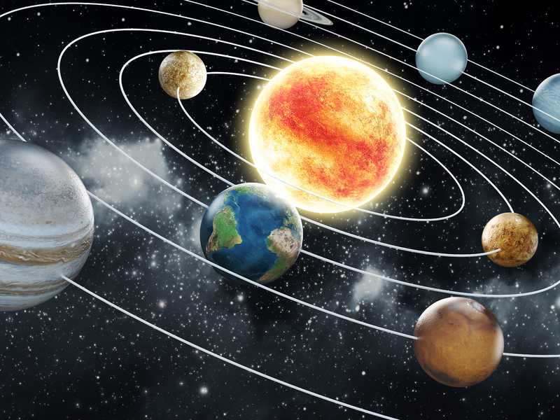


Sunčev sustav, zvijezde, galaksije

Slide 2
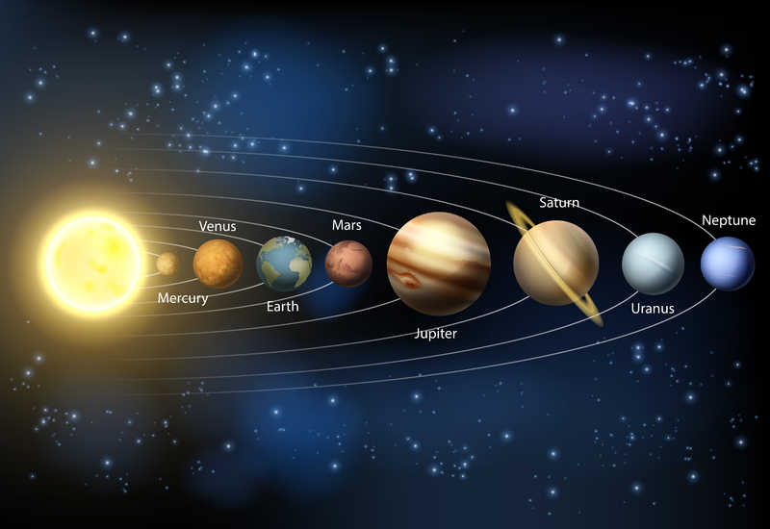
Sunčev sustav
8 planeta
Zemlja – planet
Sunce – zvijezda (oslobađa energiju)

Slide 3
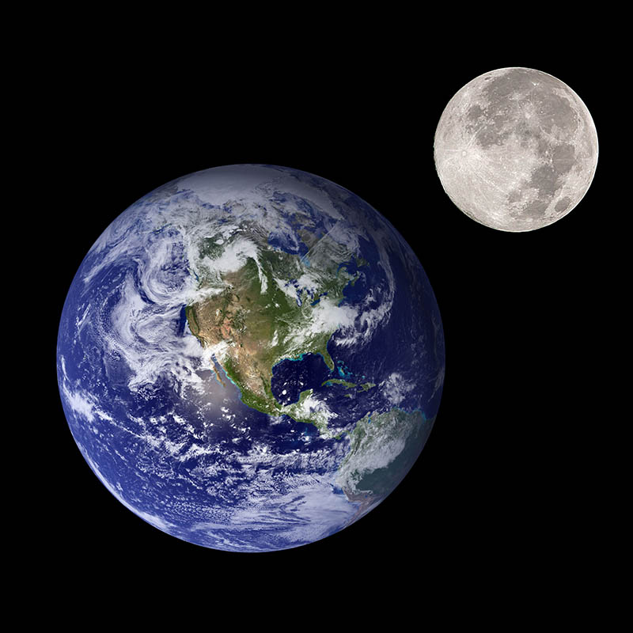

Sunčev sustav
Mjesec - Zemljin pratitelj ili satelit
Okreće se oko Zemlje
Vizualno +

Slide 4
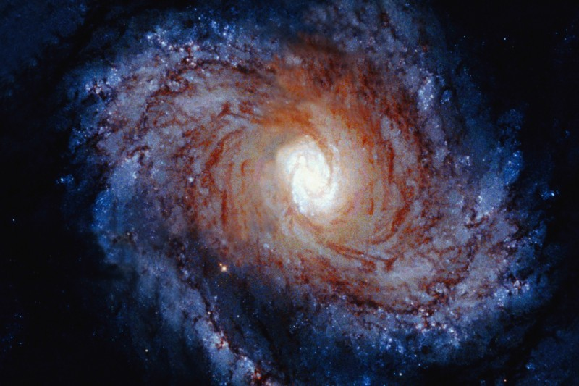
Galaksije
Grupirane zvijezde koje kruže oko zajedničkog središta
Mliječna staza – naša galaksija
Svemir – velik broj galaksija

Slide 5
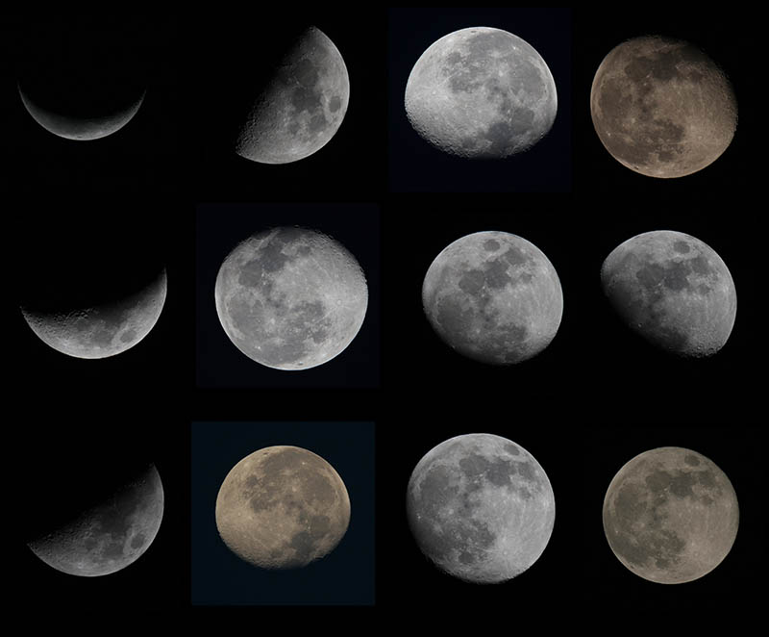

Mjesečeve mijene
Mjesec mijenja oblik
Faze
Pravilna izmjena svakih 29 ili 30 dana
Mjesečev ciklus – tijekom godine se ponavlja 12 - 13 puta
Istraži
Što je uzrok Mjesečevih mijena
RB str. 34
Vizualno +

Slide 6
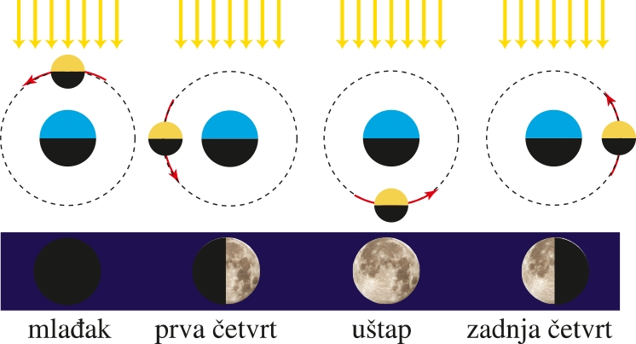
Zemlji je potrebno 365 dana da obiđe oko Sunca
Zanimljivosti

Slide 7
Kalendari
Mjesečev kalendar
Sunčev godišnji kalendar
Julijanski kalendar
Gregorijanski kalendar

Slide 8
Zemlja svojom masom privlači Mjesec – on je „zarobljen” u svojoj putanji oko Zemlje
Mjesecu je potrebno mjesec dana da obiđe Zemlju
Mjesec ima privlačnu silu – slabija
On privlači ono što je na Zemlji pomično – voda

Slide 9
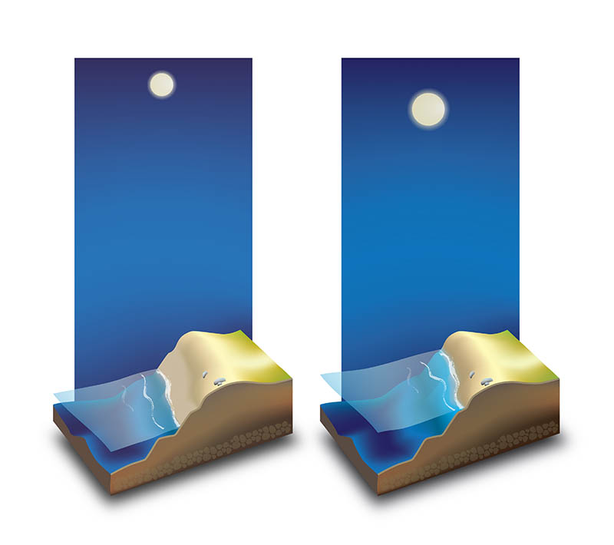
Na onoj strani Zemlje koja je bliža Mjesecu razina vode se podiže – PLIMA
Promjenom položaja Mjeseca voda se spušta - OSEKA
Vizualno +
Zanimljivosti

Slide 10
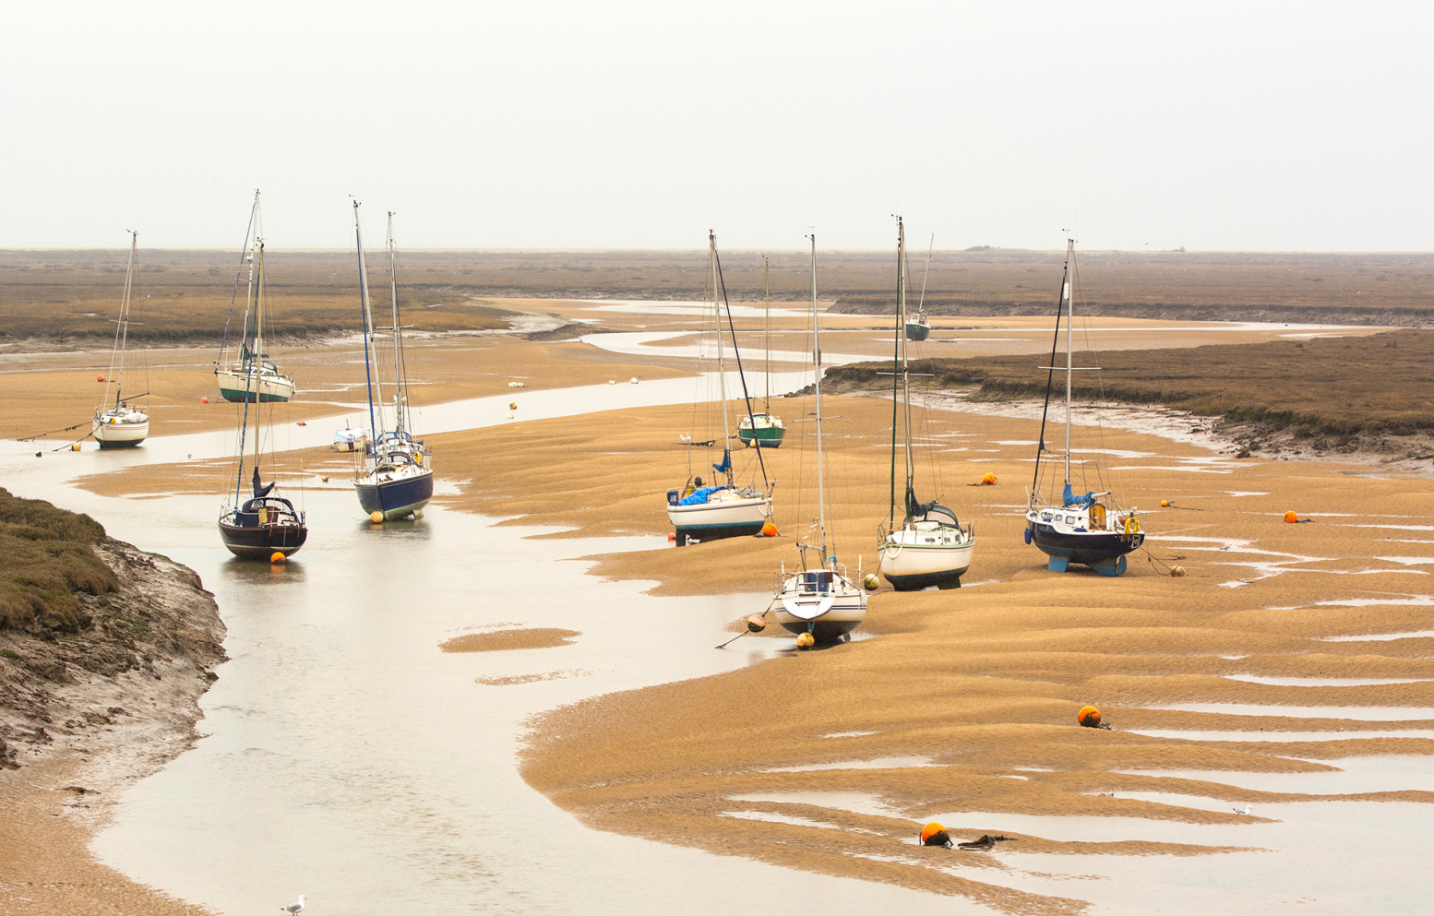
Ciklus plime i oseke
Traje 24 sata
Plima i oseka se izmjenjuje svakih 12 sati
Organizmi - prilagodbe

Slide 11
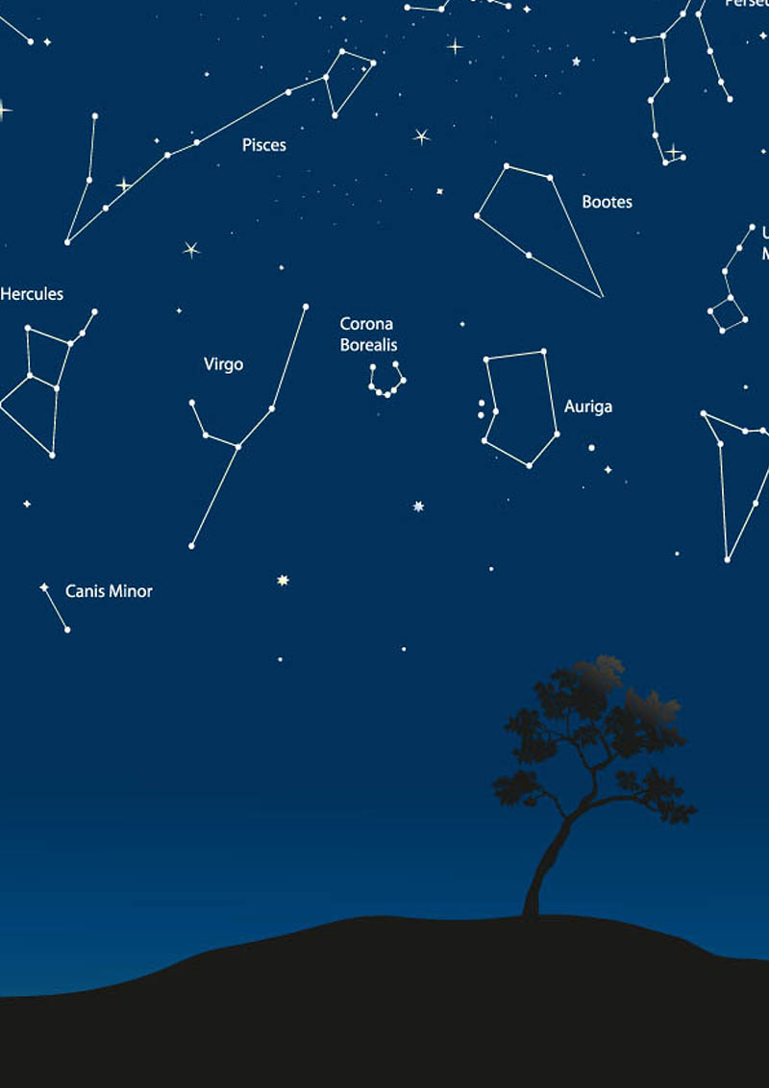
Zviježđa
Grupe zvijezda
Računanje vremena
Izrada kalendara
Orijentacija
Izrada geografskih karata
Razvojem znanosti i tehnologije – kompas, precizne karte, GPS, radari

Slide 12
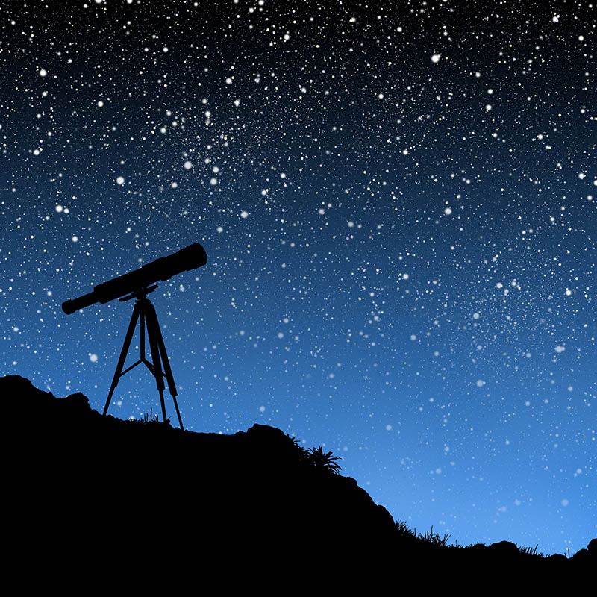
Istraži
Prepoznavanje zvijezda i zviježđa
RB str. 36
DDS Istraži: Zvjezdarnica Zagreb
Zanimljivosti

Slide 13

Provjeri znanje - Sunčev sustav, zvijezde, galaksije
Provjeri znanje

